Slide 1
У 2012 р. відзначався ювілей видатного фла­мандського картографа Герарда Меркатора (1512 - 1594). Він зробив значний внесок у розвиток карто­графічної науки. Які його відкриття використовуються й донині?
Дрогобицький педагогічний
ліцей

Slide 2
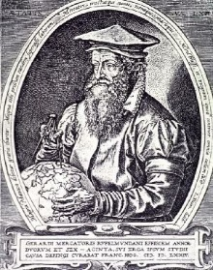
Герард Меркатор (1512-1594р.р.)

Slide 3
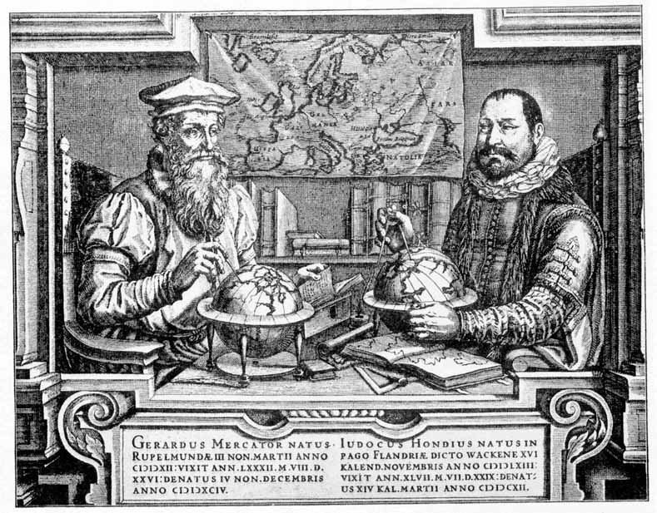
Герард Меркатор і Райнер Ремма-Фріз

Slide 4
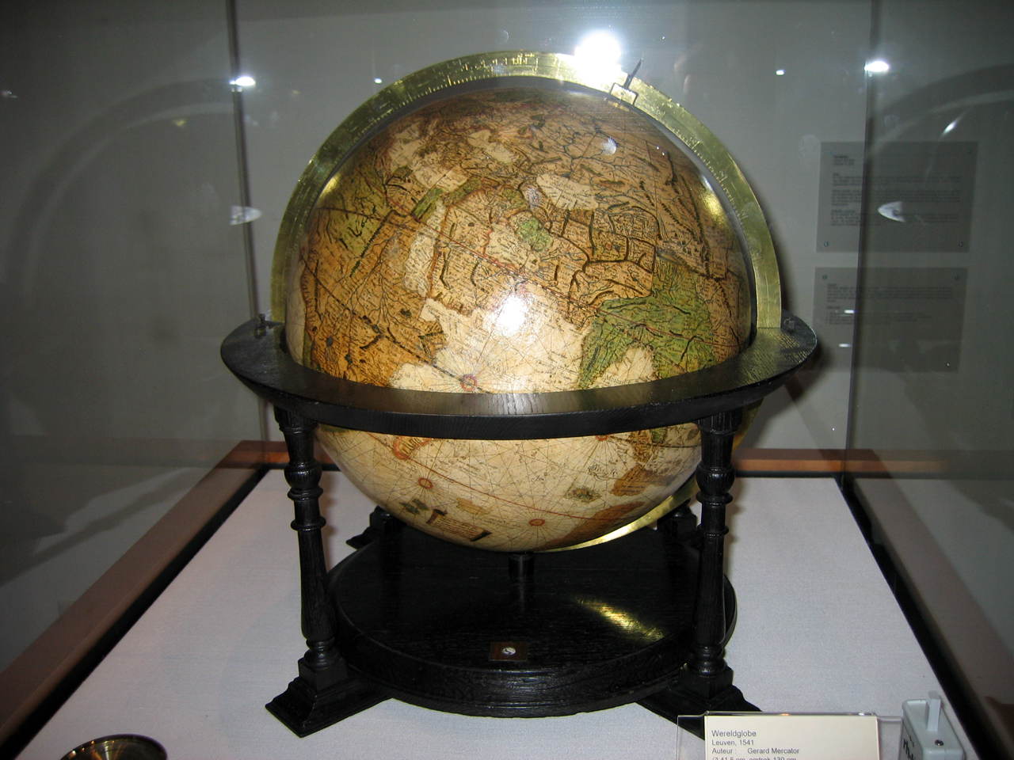
Глобус Меркатора

Slide 5
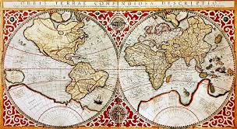
Карта світу

Slide 6
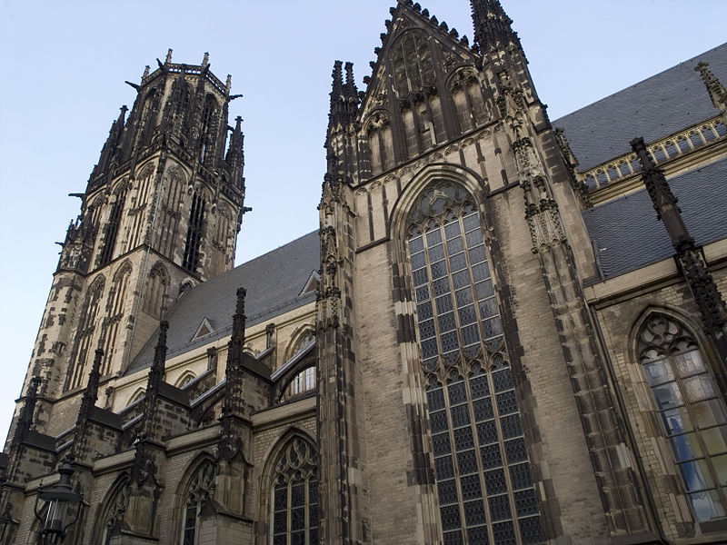
Дуйсбург

Slide 7
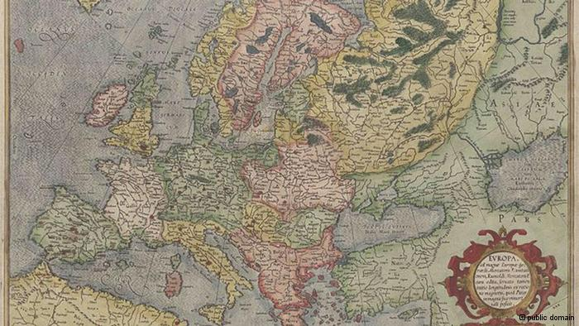
Карта Європи зроблена Меркатором

Slide 8
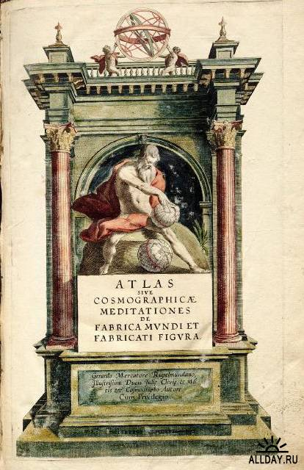
Атлас Герарда Меркатора

Slide 9
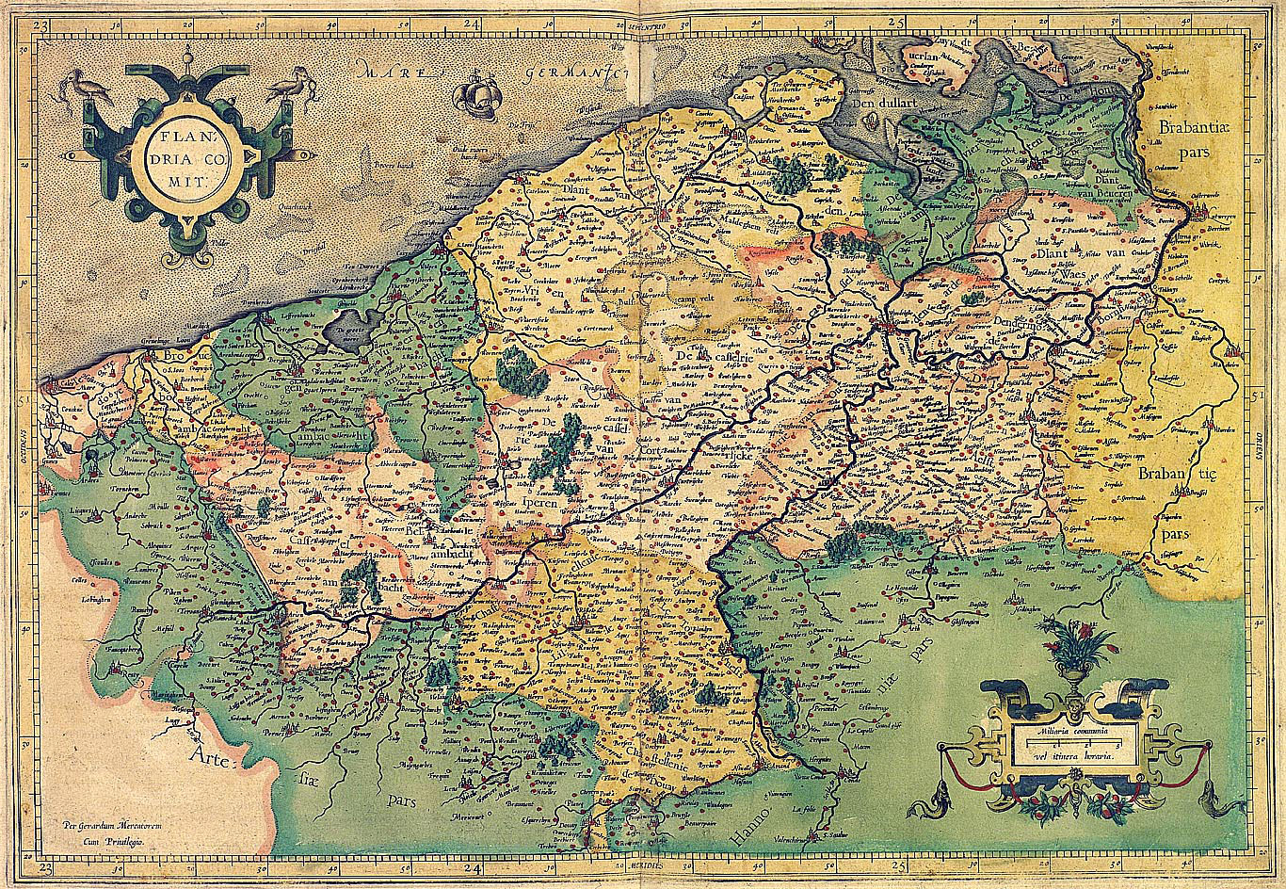
Карта Бельгії (перша частина Атласу)

Slide 10
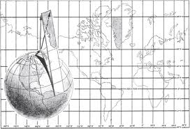
Розгортання проекції

Slide 11
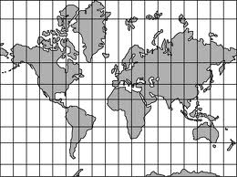
Сучасна карта в проекції Меркатора

